Slide 1


МУНИЦИПАЛЬНОЕ КАЗЕННОЕ ДОШКОЛЬНОЕ ОБРАЗОВАТЕЛЬНОЕ УЧРЕЖДЕНИЕ
ГОРОДА НОВОСИБИРСКА
«ДЕТСКИЙ САД № 331 КОМБИНИРОВАННОГО ВИДА»
Проект
«Цветы для любимой мамы»
Вторая младшая группа «Дельфинчик»
Воспитатели:
Некрасова А.В.
первая кв. категория
Рубанова О.В.
2019-2020 учебный год

Slide 2
Актуальность:
Дети в период адаптации очень тревожны, чтобы снять эту тревожность и создать благоприятную, дружескую атмосферу в группе был разработан проект «Цветы для любимой мамы».

Slide 3
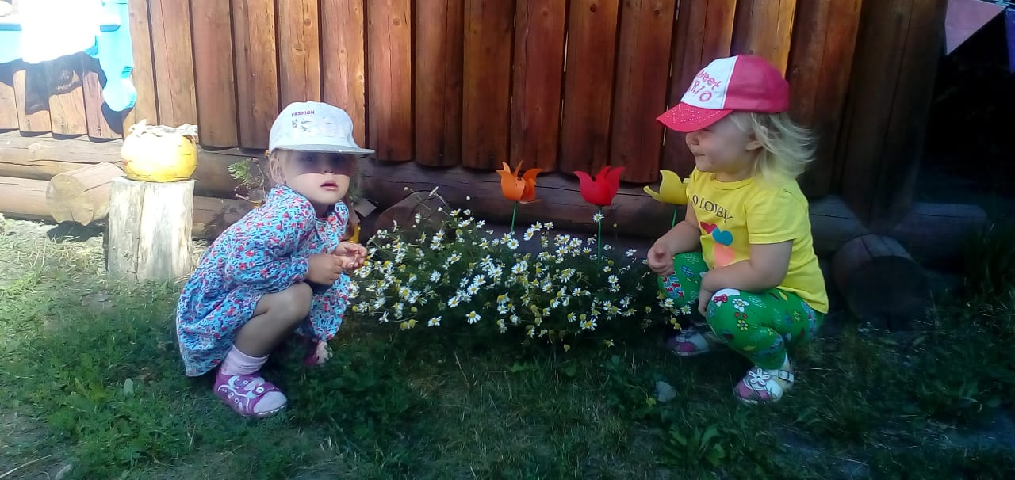
Цель:
развитие эмоционально-ценностного отношения к природному окружению и близким людям; сделать подарок любимой маме своими руками.

Slide 4
Задачи:
1. Дать представление о разнообразии растительного мира;
2. Развивать творческие способности процессе интеграции различных видов деятельности, фантазию;
3. Воспитывать эмоциональную отзывчивость, желание доставлять радость близкому человеку

Slide 5
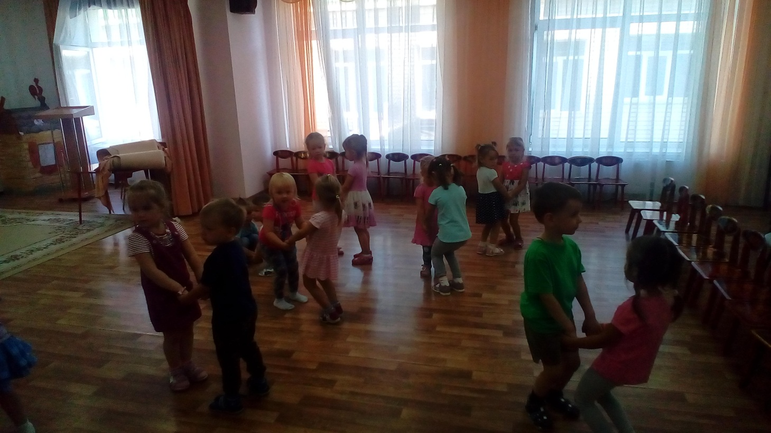
Вид проекта: творческий.
Продолжительность: 1 месяц
Участники проекта: дети младшей группы, воспитатели, руководитель физического воспитания, музыкальный руководитель, родители.

Slide 6
Предполагаемые результаты:
1. Обогащение знания детей о цветах;
2. Развитие познавательного интереса к экспериментам;
3. Развитие у детей наблюдательности;
4. Формирование эмоциональной отзывчивости к близким.

Slide 7
Этапы реализации проекта
Подготовительный этап
Основной этап
Заключительный этап

Slide 8
Подготовительный этап:
Определение проблемы, цели и задач проекта.
Информирование участников проекта об актуальности, целях и задачах проекта.
Составление плана реализации основного этапа проекта.
Подбор методической и художественной литературы по выбранной тематике проекта.
Подбор дидактических, печатных, подвижных игр.
Подбор необходимого оборудования и пособий для практического обогащения проекта.

Slide 9
Основной этап:
Социально-коммуникативное развитие
Познавательное развитие
Речевое развитие
Художественное творчество
Чтение художественной литературы
Физическое развитие

Slide 10
Познавательное развитие:
Тематические беседы:
- Строение растения
- Что необходимо растению для роста
Как ухаживать за растением
Экспериментальная деятельность: как раскрываются цветы

Slide 11
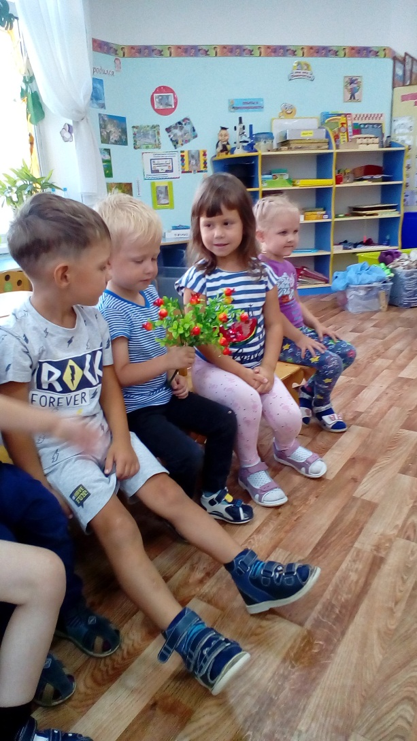
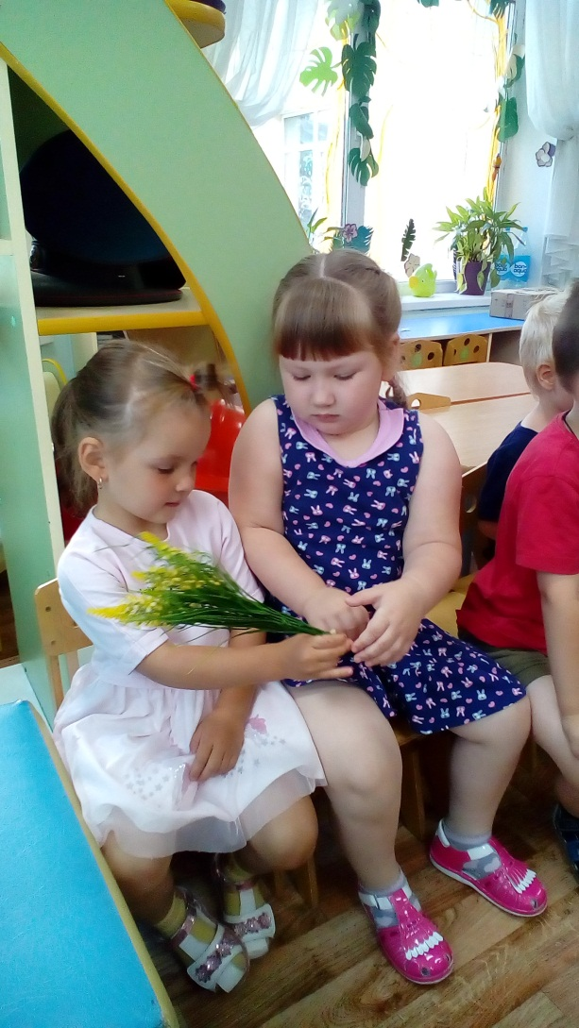
Тематические беседы:

Slide 12
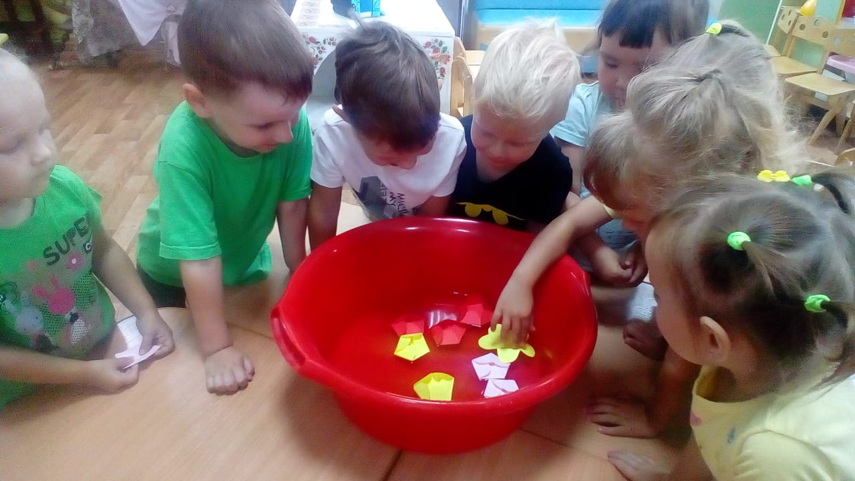
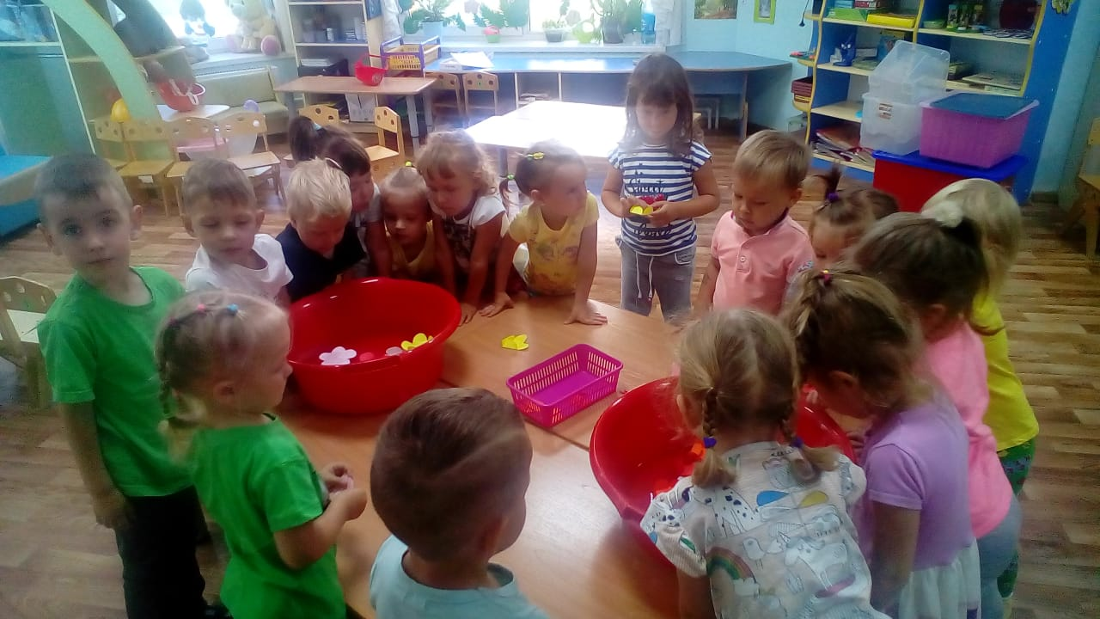
Экспериментальная деятельность:

Slide 13
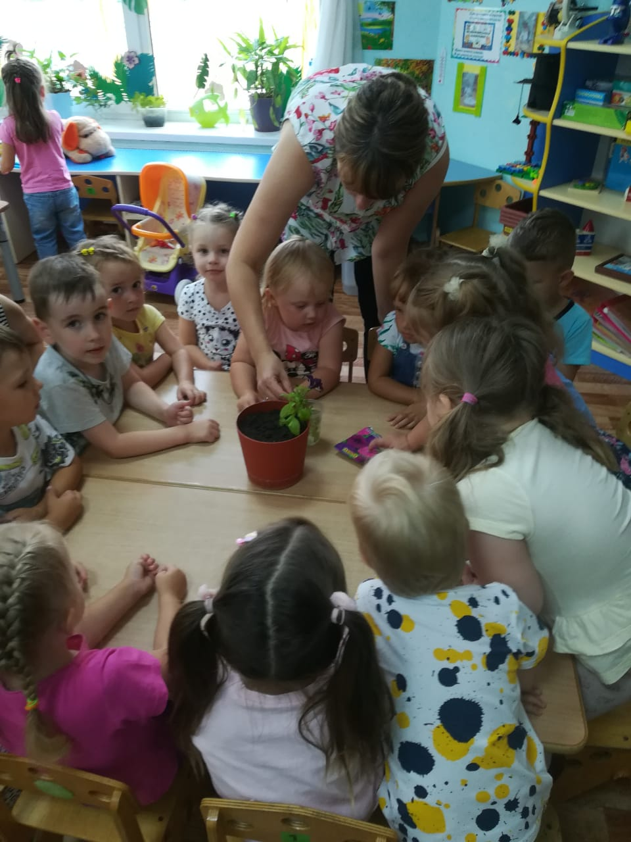
Рассматривание комнатных цветов

Slide 14
Речевое развитие:
Разучивание стихов
Разучивание считалочек
Составление рассказов по картинкам

Slide 15
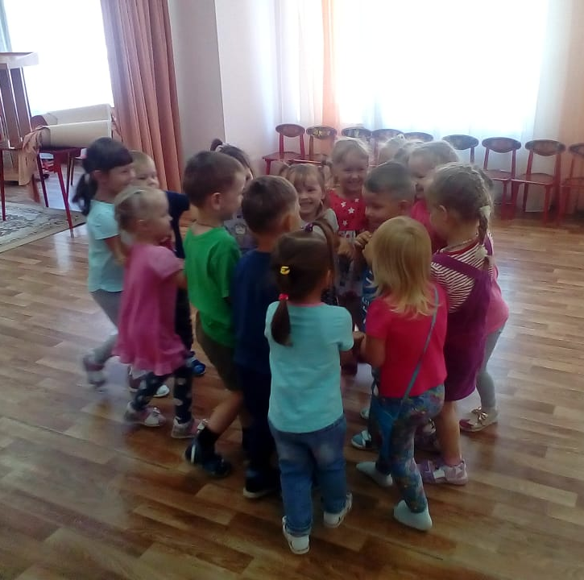
Социально – коммуникативное развитие
Сюжетно – ролевые игры: «ждем гостей», «день рождение мамы».
Дидактические игры: «Составь букет», «Придумай цветок», «Что изменилось», «Найди такой же», «Угадай по описанию».

Slide 16
Физическое развитие
Пальчиковая гимнастика
Дыхательная гимнастика
Игры малой подвижности
Подвижные игры

Slide 17
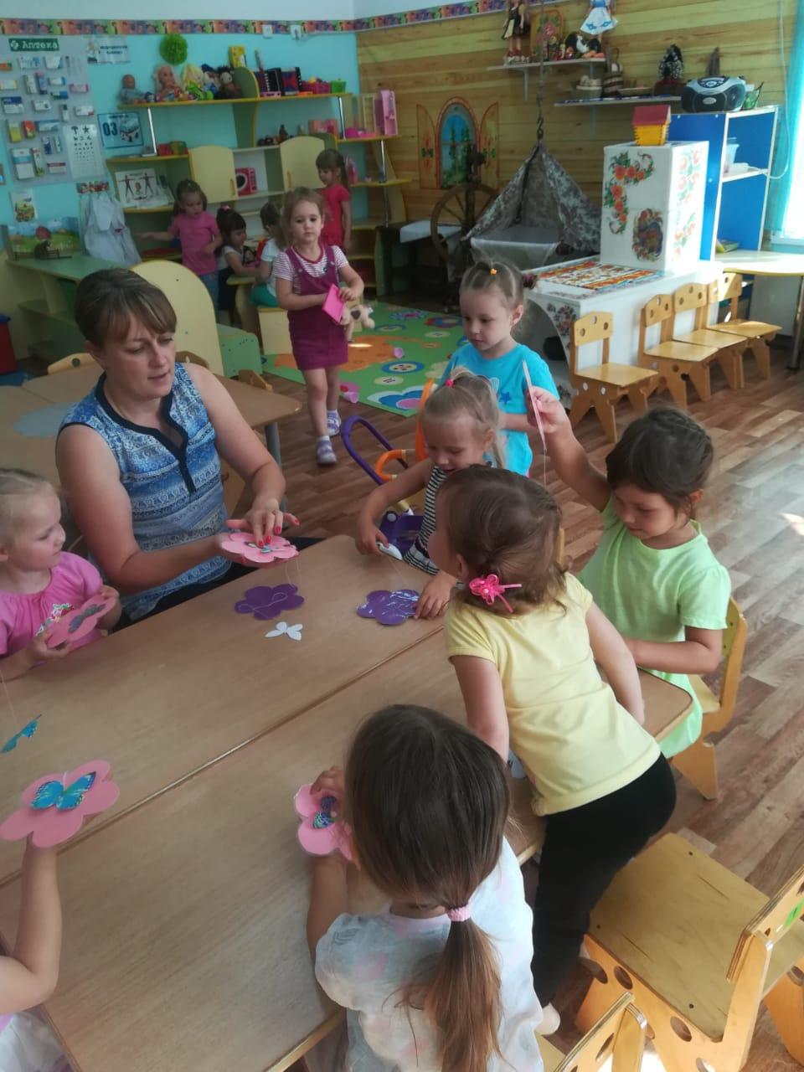
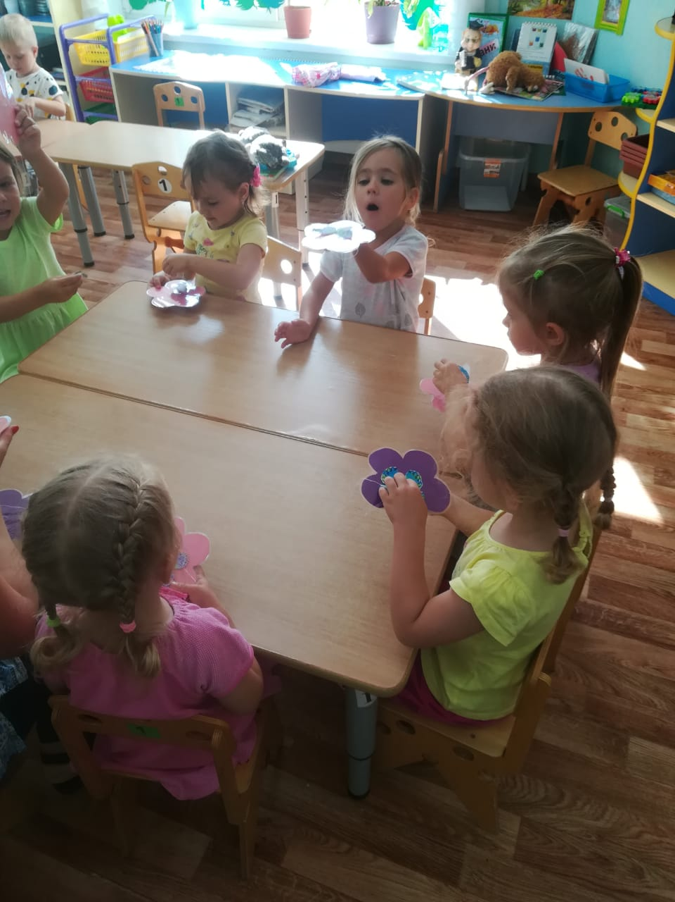
Дыхательная гимнастика

Slide 18
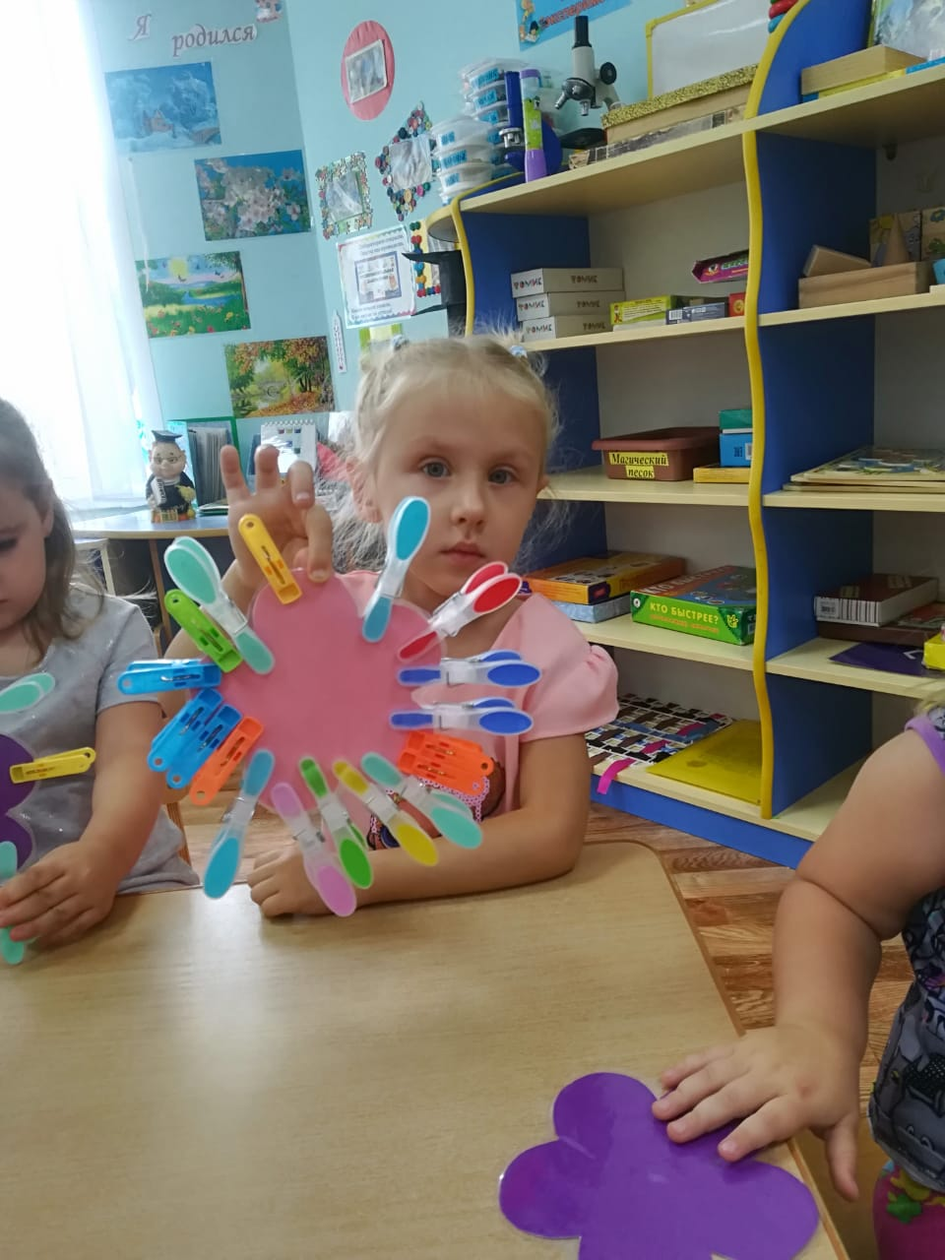
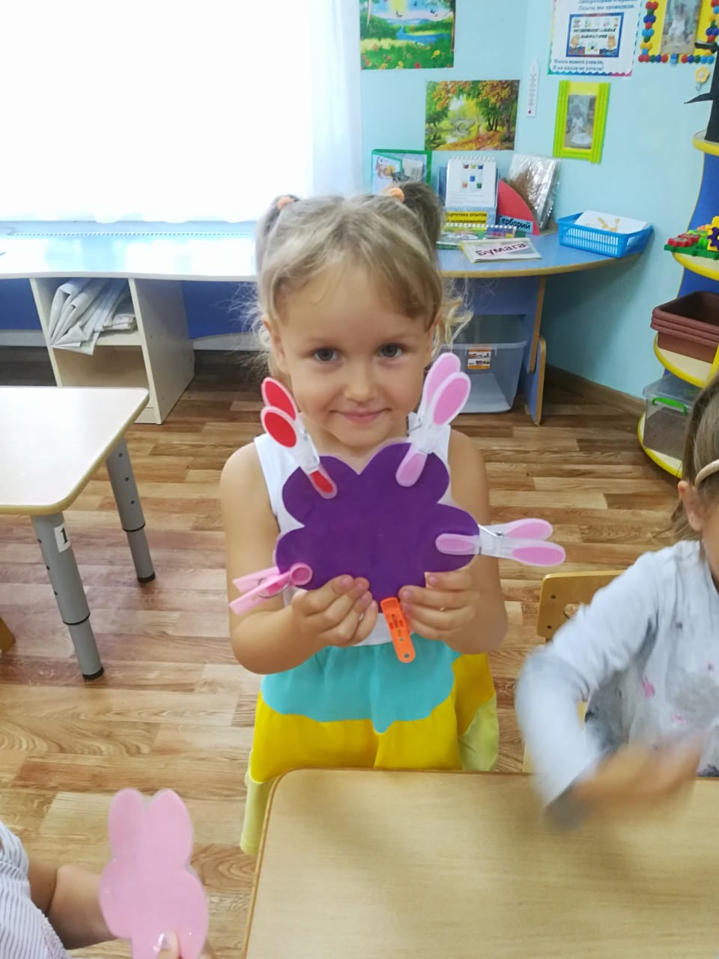
Игры с прищепками

Slide 19
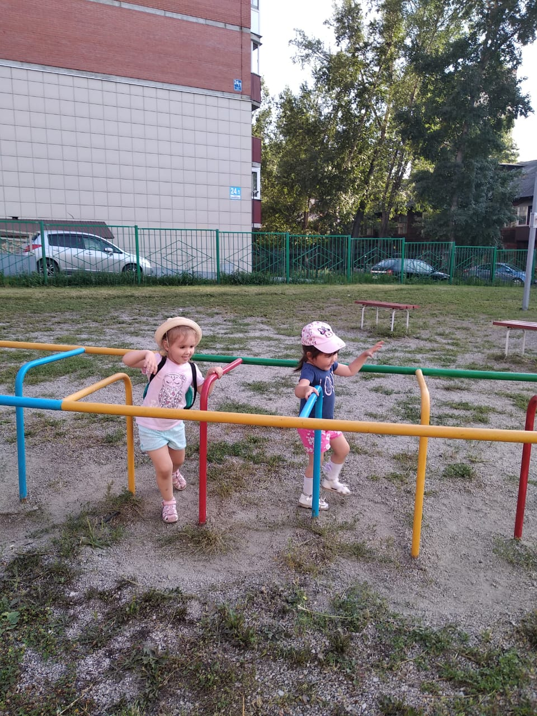
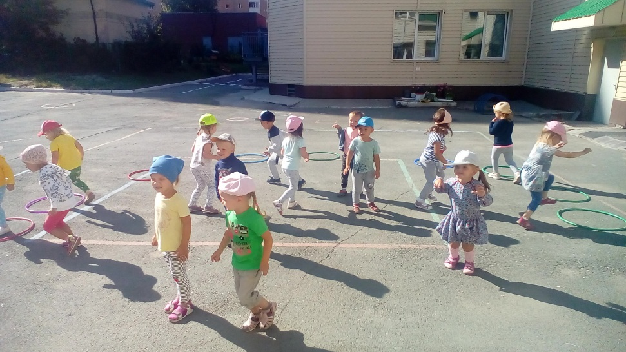
Подвижные игры:

Slide 20
Чтение художественной литературы:
Е. Благинина «Огонек»,
словацкая сказка «У солнышка в гостях»;
А. К. Толстой «Колокольчики мои…»;
Я. Колас «Цветок»

Slide 21
Художественное творчество:
Аппликация
Лепка
Рисование
С использование природного и нетрадиционного материала

Slide 22
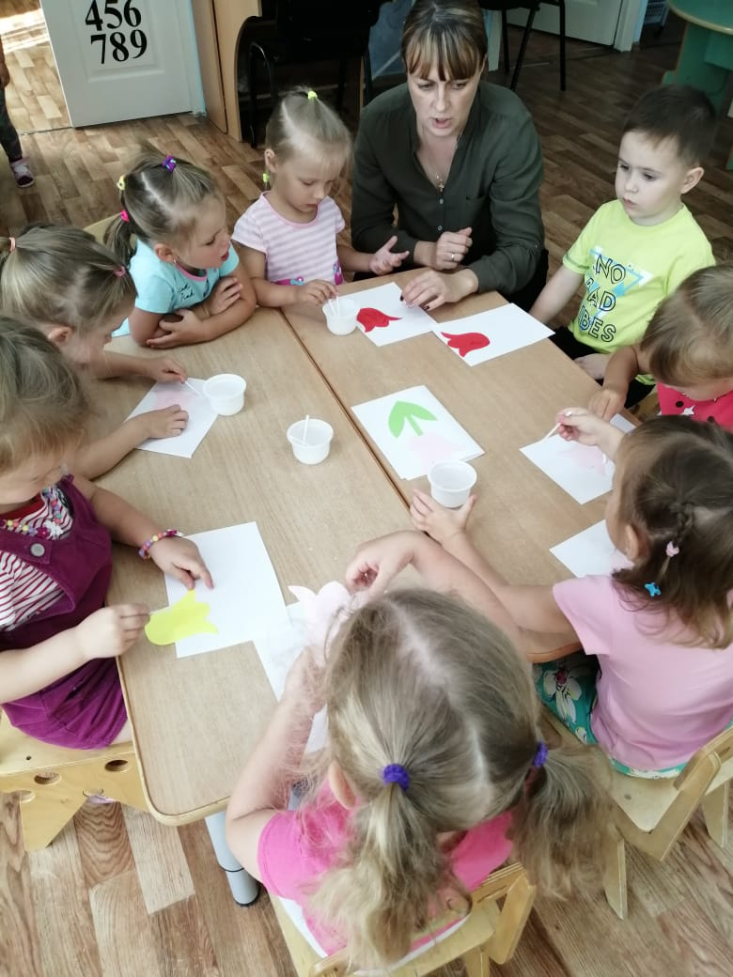
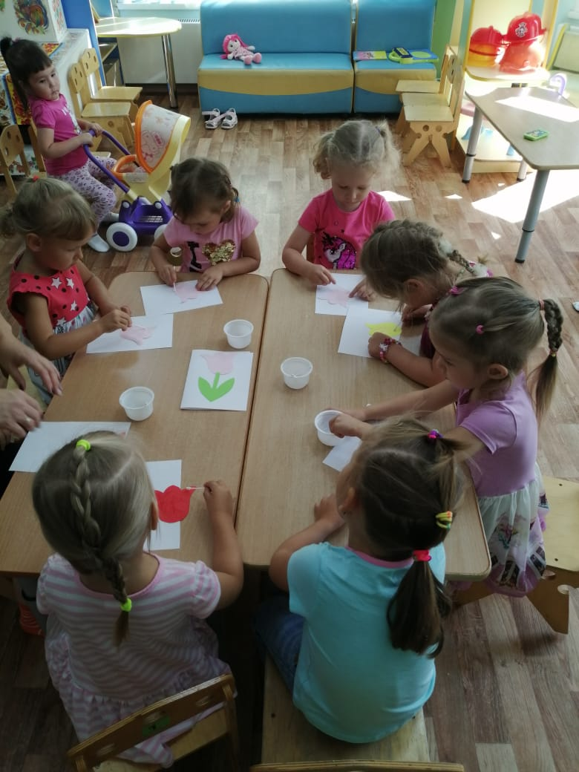
Аппликация «Тюльпан»

Slide 23
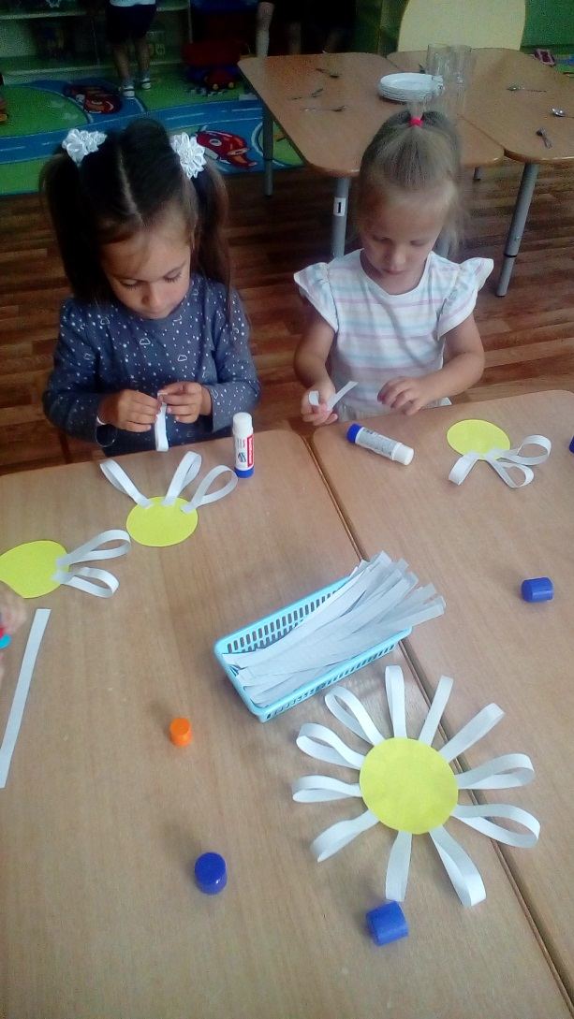
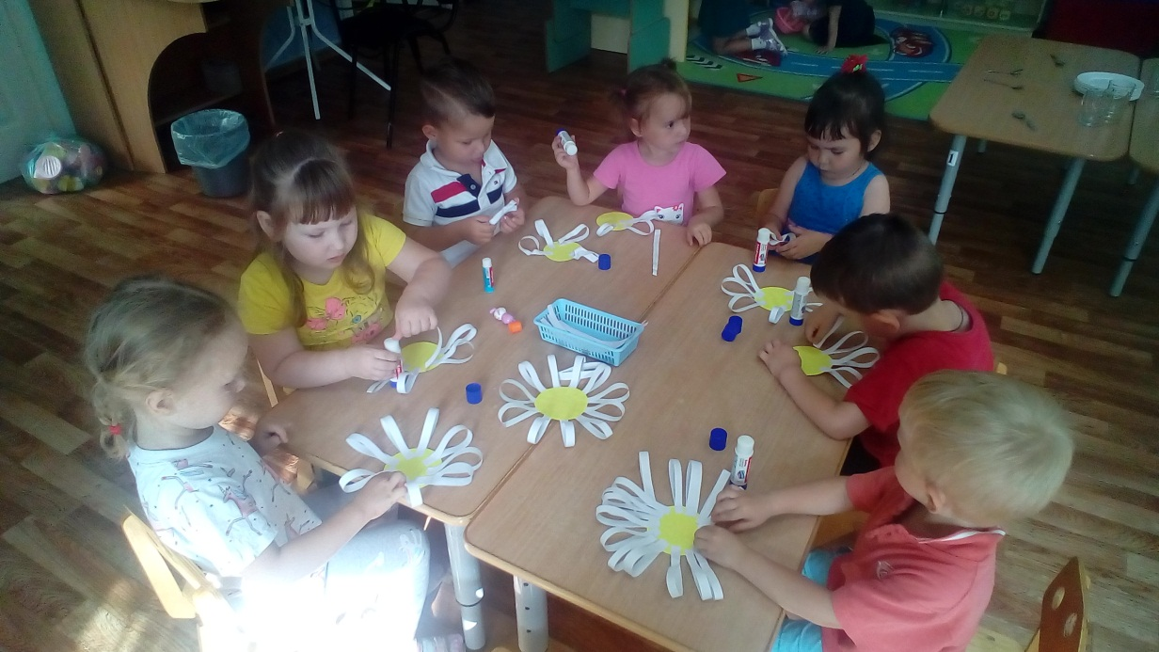
Аппликация «Ромашки»

Slide 24
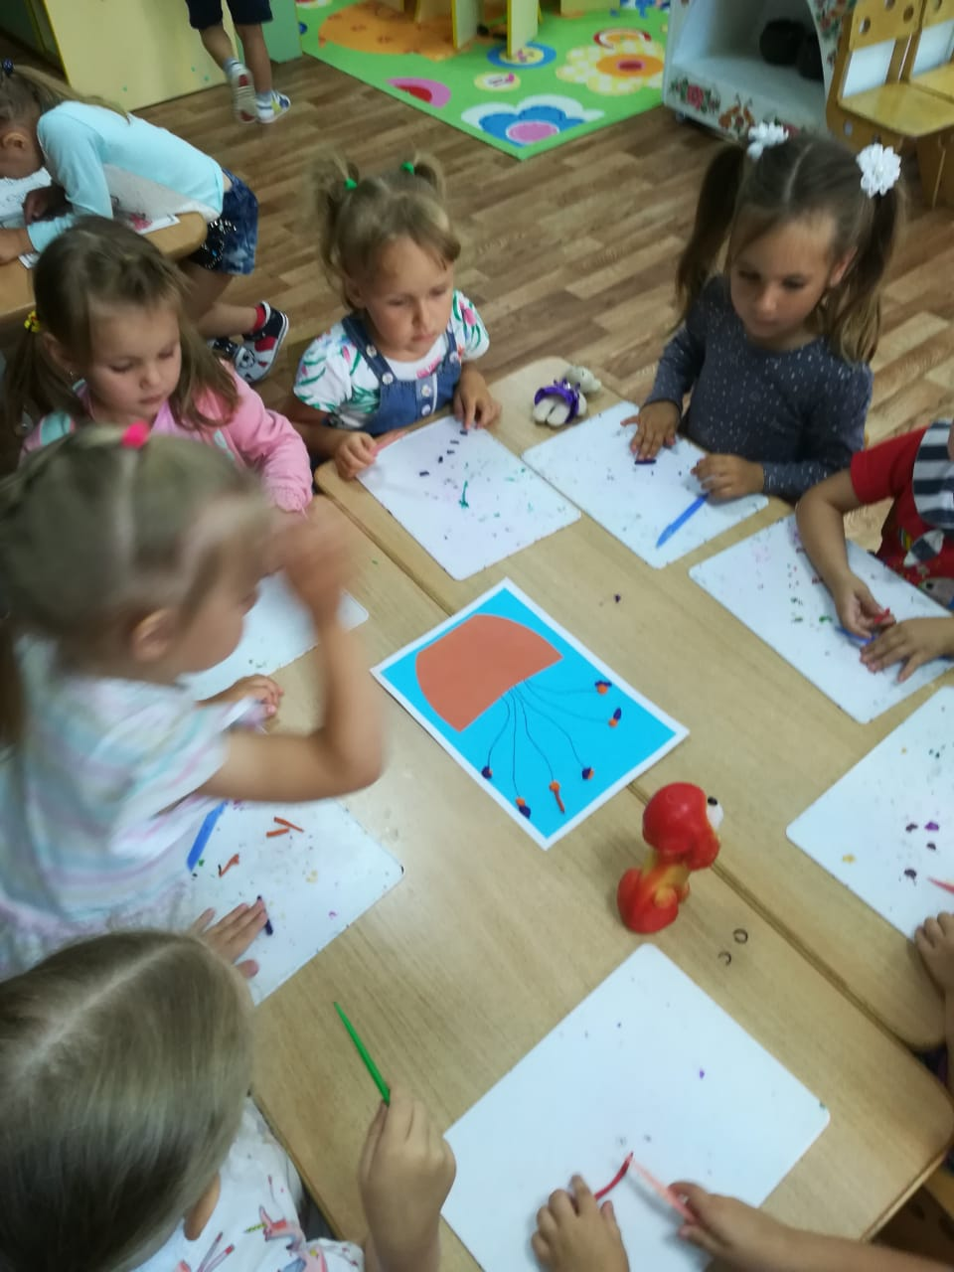
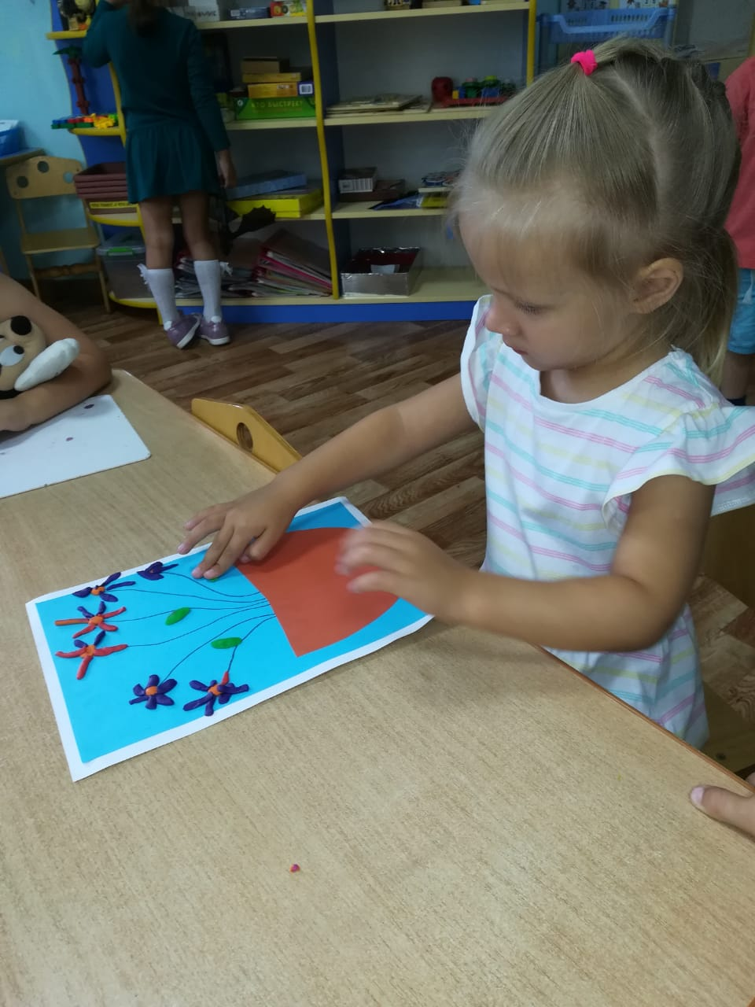
Лепка «Ваза с цветами»

Slide 25
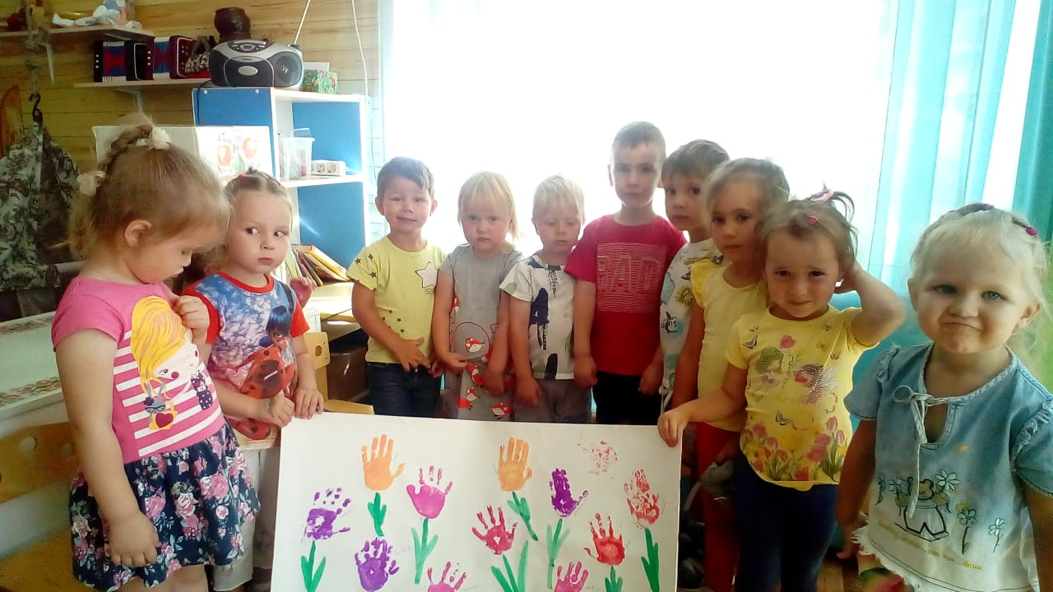
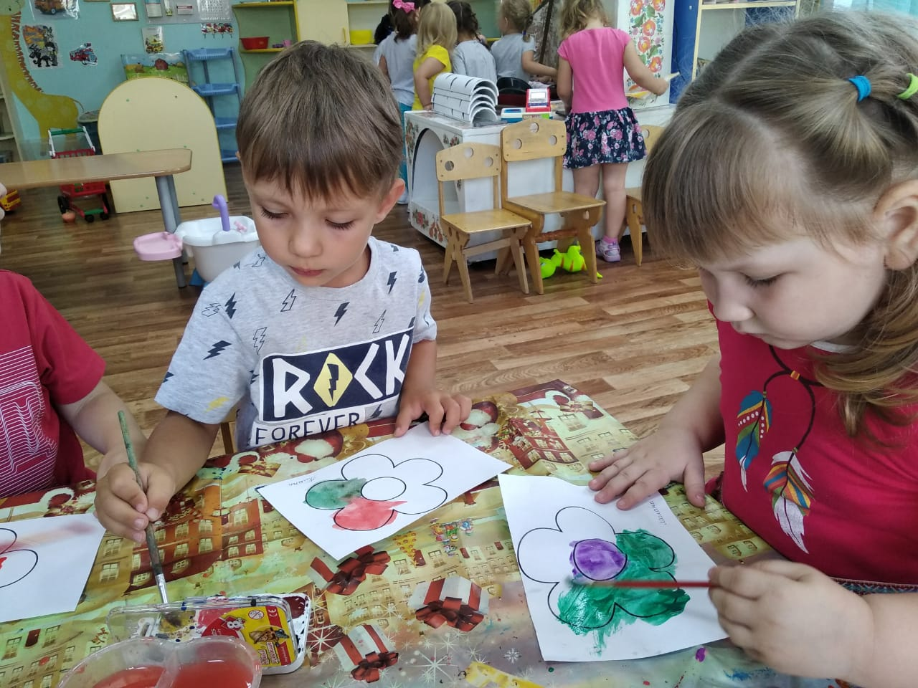
Рисование «Цветочная поляна»

Slide 26
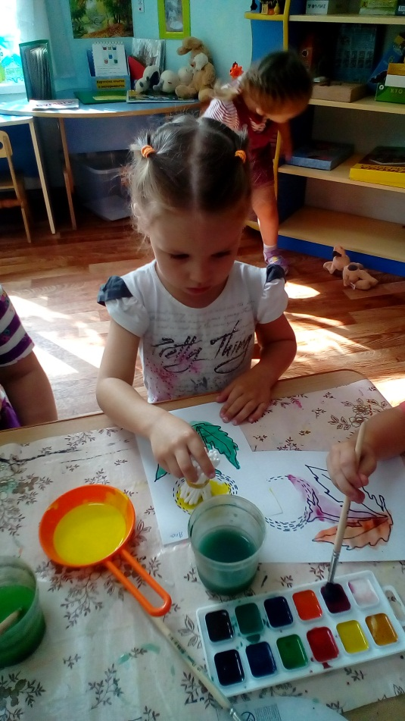
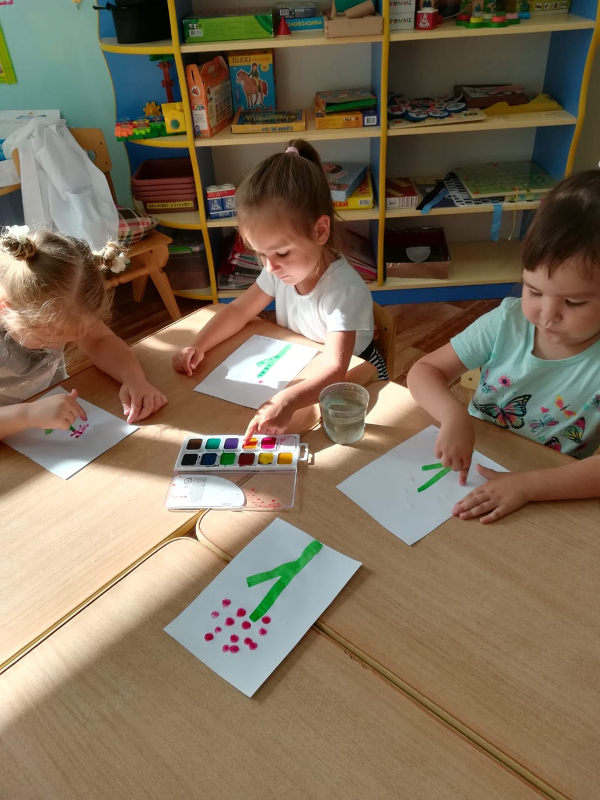
Рисование «подарок маме»
Рисование методом тычка
Рисование пальчиками

Slide 27
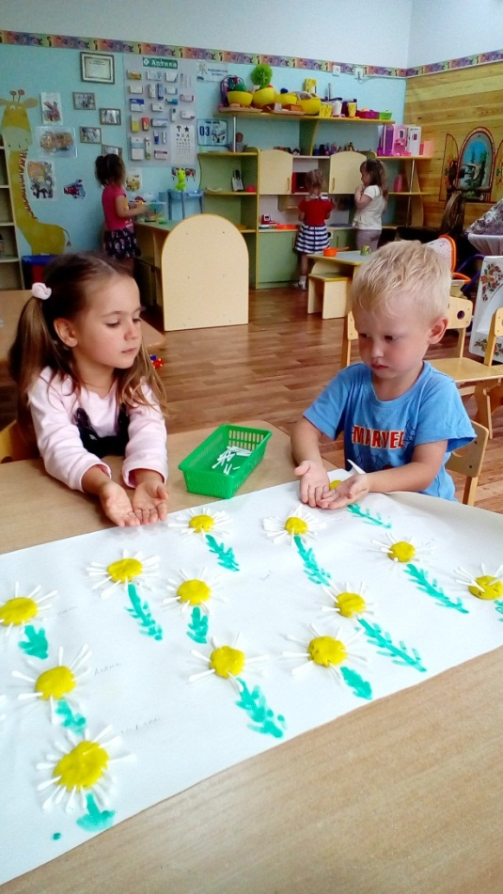
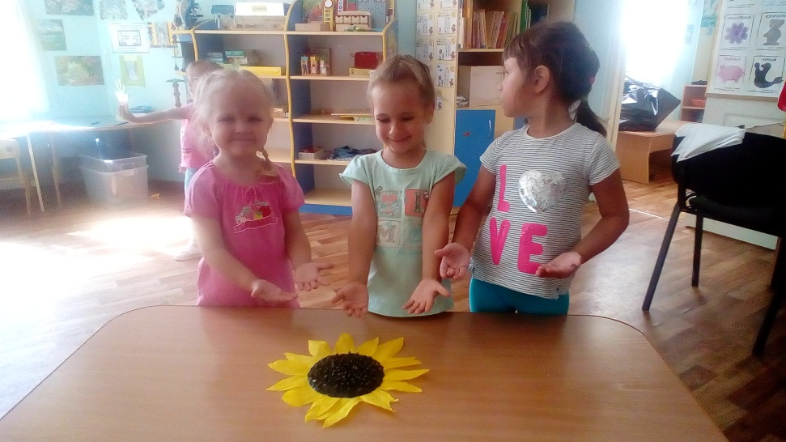
Использование природного и нетрадиционного материала
Соленное тесто
Семечки подсолнечника

Slide 28
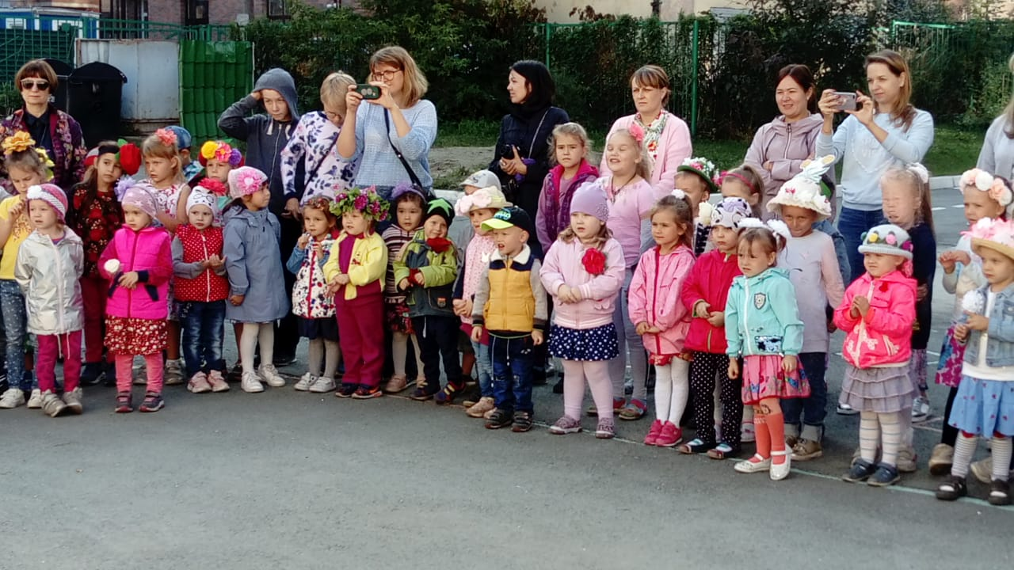
Заключительный этап: «праздник цветов»

Slide 29
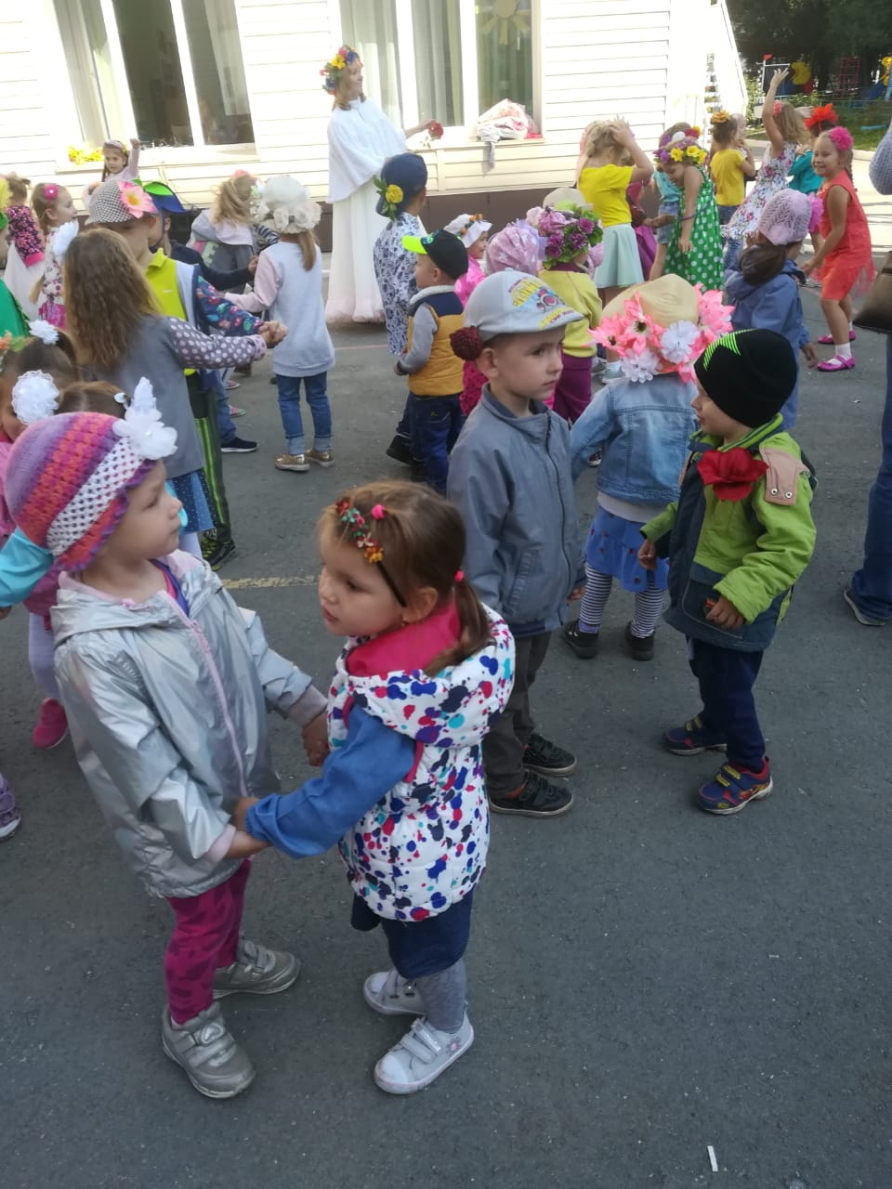
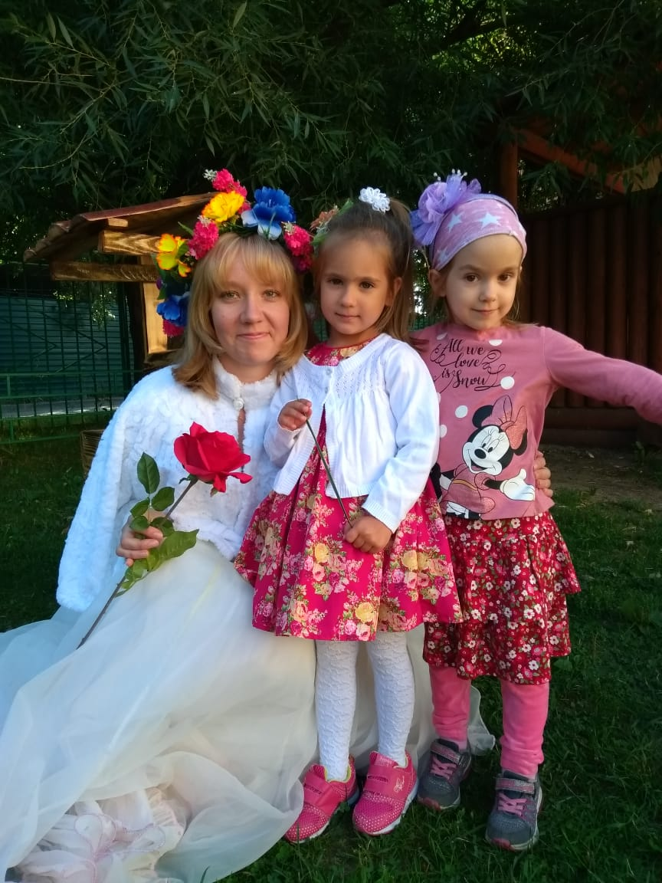

Slide 30
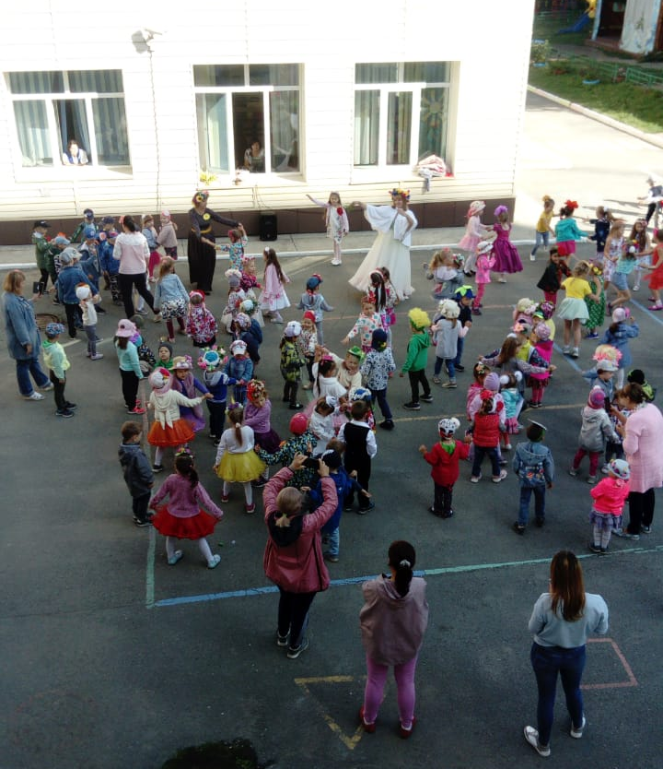

Slide 31
Работа с родителями:
Консультация для родителей: «Советы для быстрой адаптации»
Памятка: «творим вместе»
Изготовление атрибутов для праздника цветов

Slide 32
Результаты проекта
1. у детей расширились представления о цветах;
2. повысился интерес к экспериментам;
3. развивается наблюдательность;
4. сформировано положительно-эмоциональное и осознанное отношение к природе, к цветам, которые окружают ребенка;
5. дети готовы участвовать в практических делах по улучшению природной среды (посадка, уход за цветами.

